Slide 1
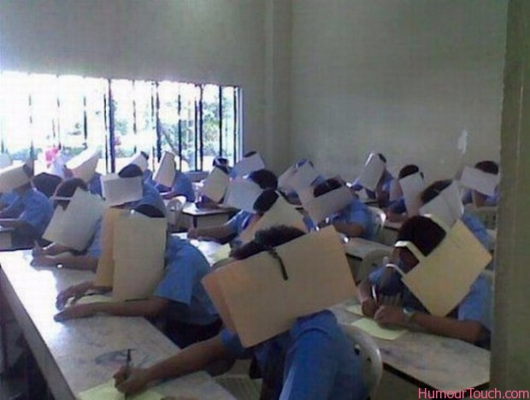
ВАРАЊЕ НА ИСПИТИМА
Аутори:
Кристина Симић и Ивана Павићевић, ученице VIII3
СРАМОТА ИЛИ СЛАВА ?

Slide 2
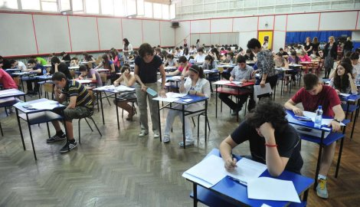
B92.net
PONEDELJAK, 24.06.2013. U 17:58
Poništena matura, upis prema uspehu
Izvor: B92, Tanjug
Beograd -- Mala matura poništena i rezultati prijemnog ispita iz srpskog i matematike neće se uzimati u obzir prilikom upisa u srednje škole. Boduju se uspeh i takmičenja.

Slide 3
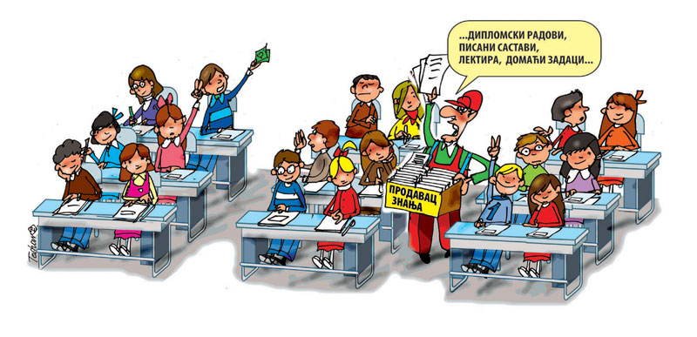

Slide 4
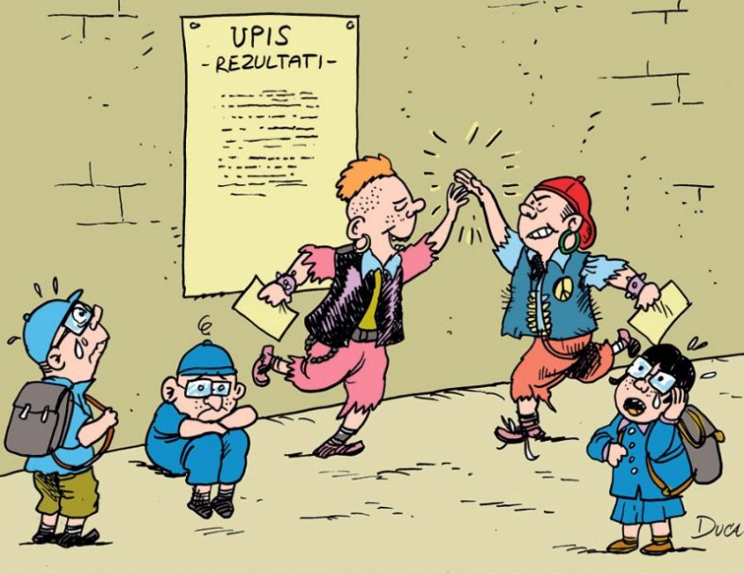
И преписивање је за ђаке.

Slide 5
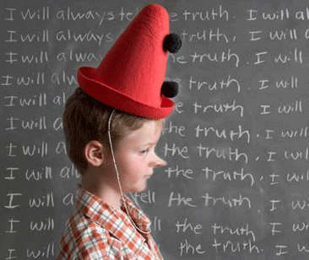
Разболим се кад ми најаве контролни

Slide 6
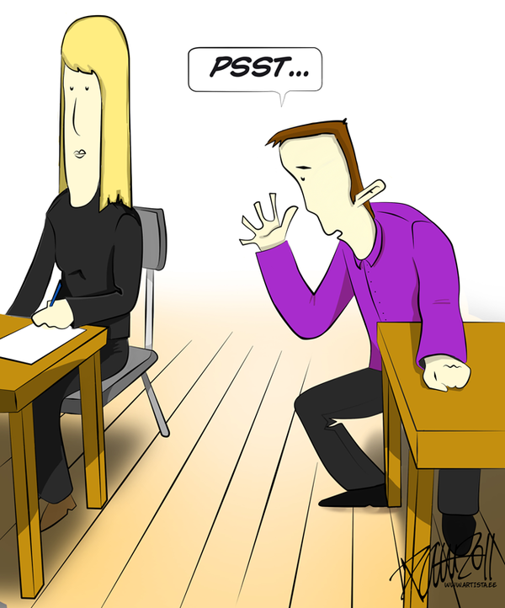
Шапни, буди друг!

Slide 7
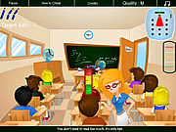
Данас ђаци могу пред контролони вежбати преписивање:
http://www.igre-igrice.rs/igra/varanje-na-ispitu/590

